Slide 1
Preuve 1.1 - Géré le patrimoine informatique – Partie GLPI

Slide 2
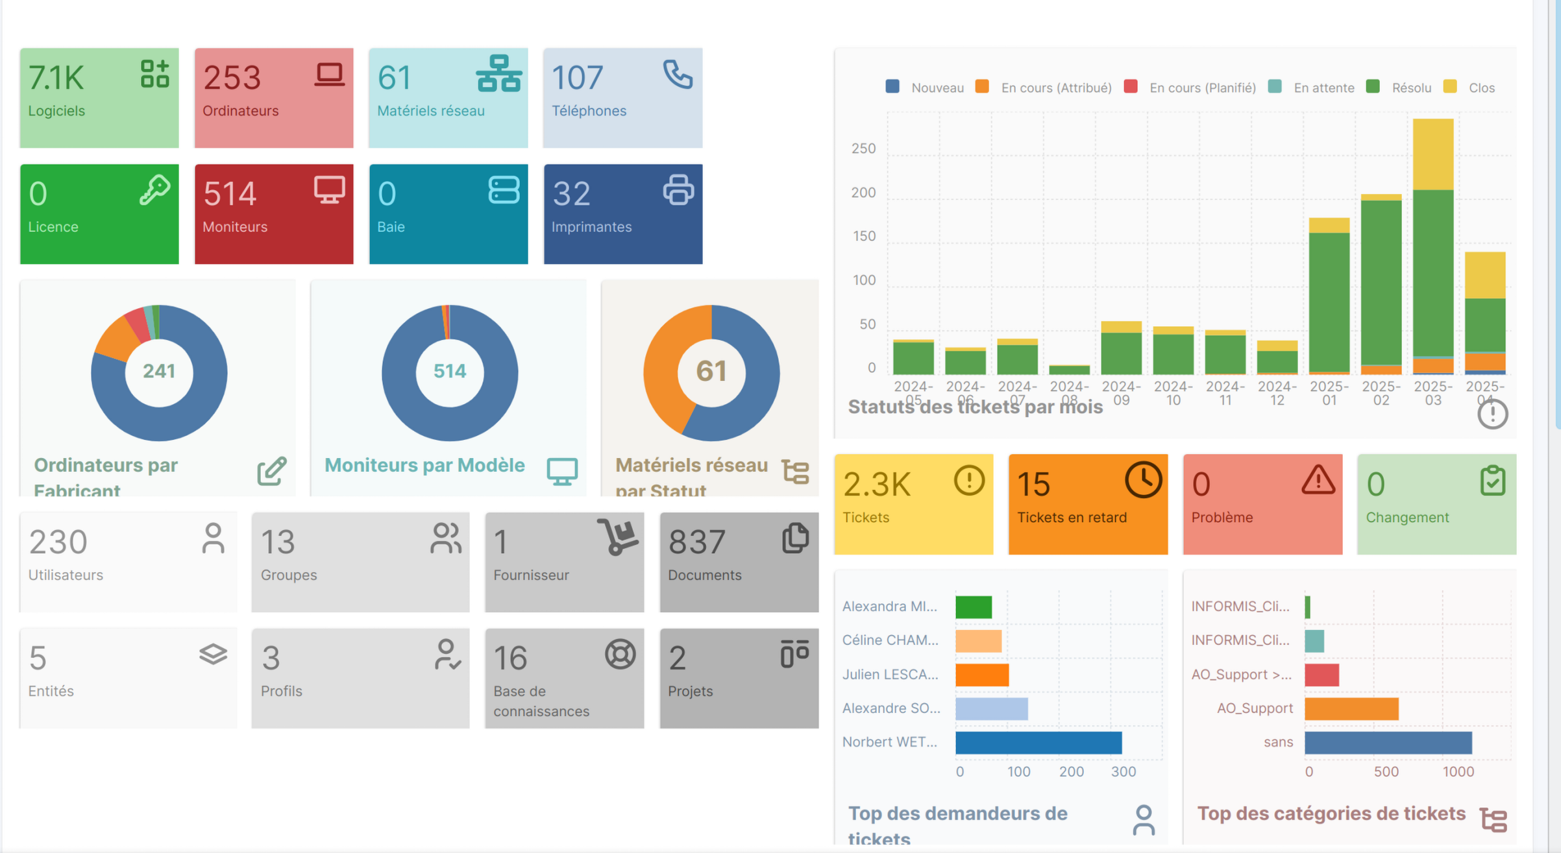
Recenser et identifier les ressources numériques
Advolis Orfis gère sont parc informatique avec l’aide de GLPI permettant de syncroniser les postes utilisateurs avec leurs tickets.
GLPI permet en plus de géré les licences utilisateurs et de pouvoirs ainsi connaître à l’avance les dates des renouvellement des licences par exemple.

Slide 3
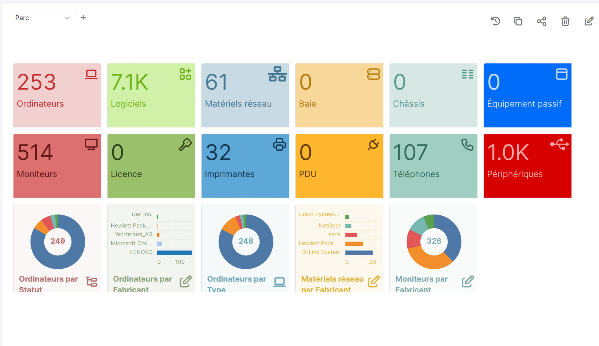
Gestion du parc (inventaire) avec GLPI

Slide 4
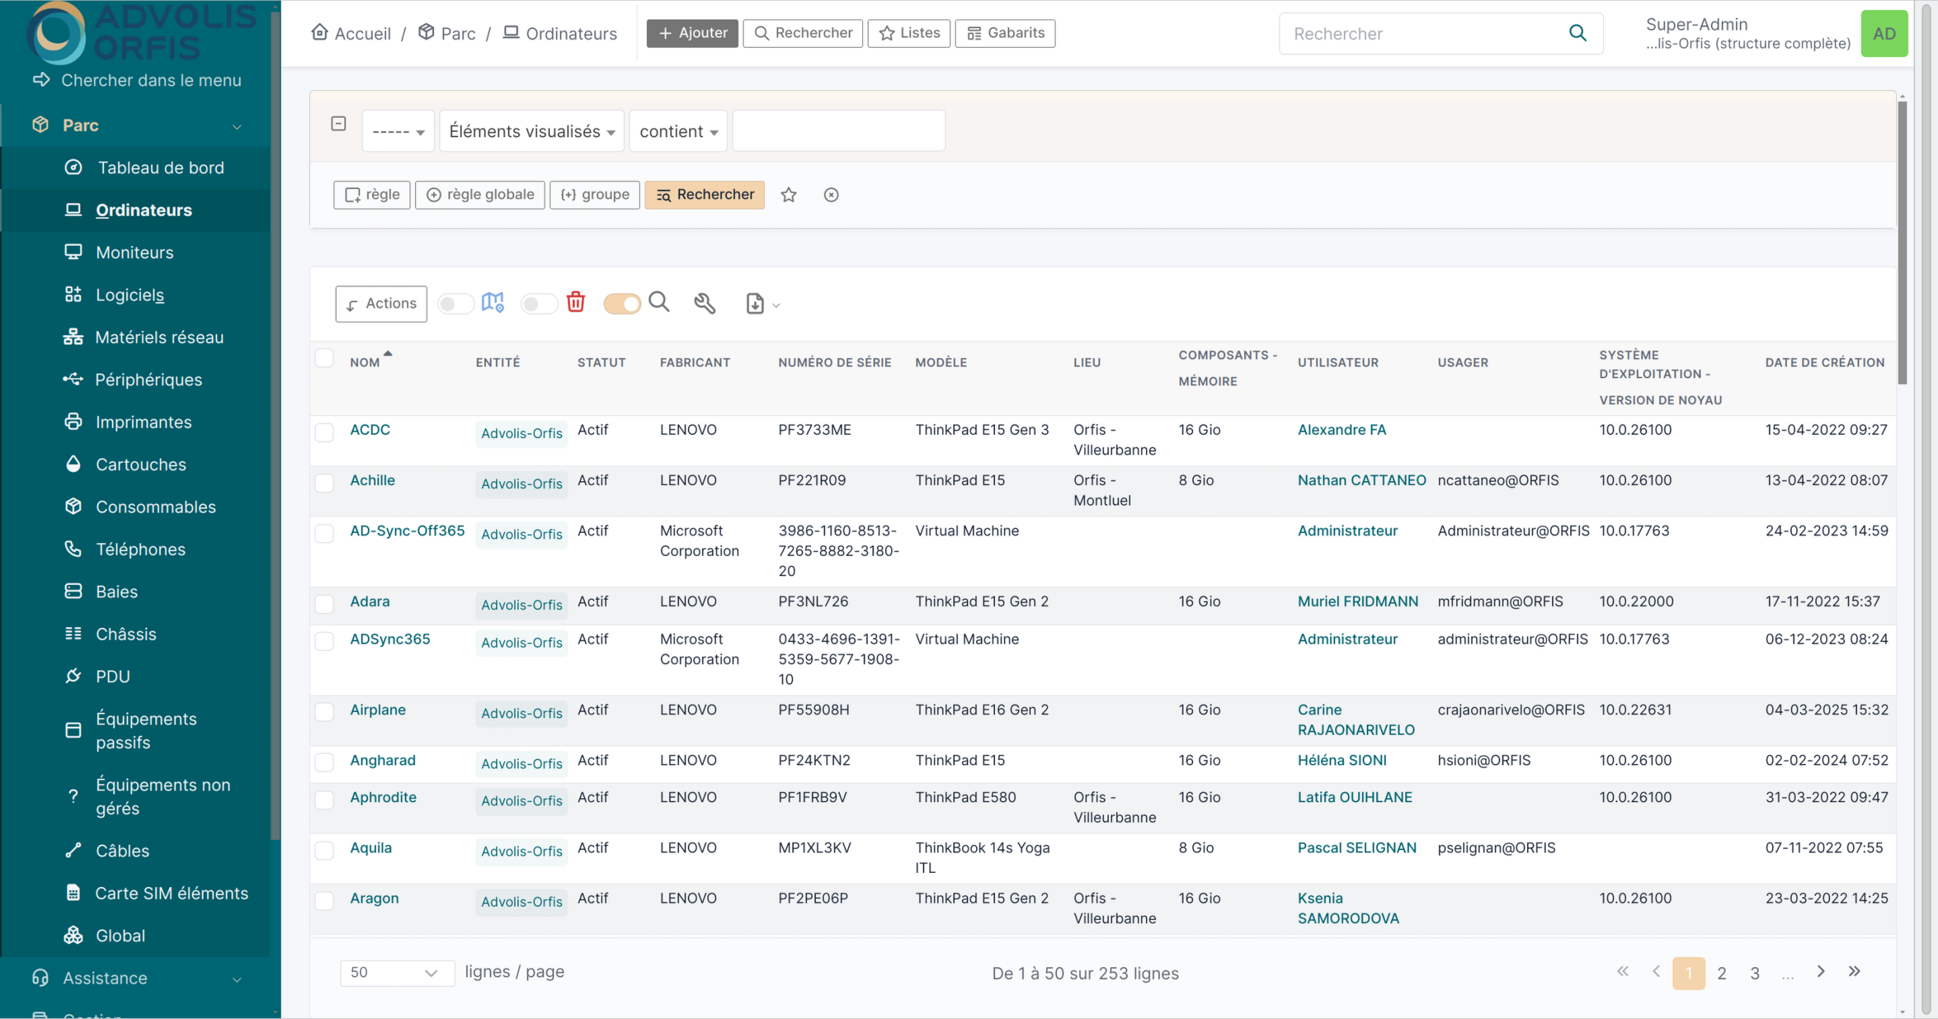
Inventaire
→ Identification des poste / licences du SI
→ Recensement et classement de ces derniers

